Slide 2
COMPONENTE EMPRENDIMIENTO, ASOCIATIVIDAD Y EMPLEABILIDAD
1. Se ha coordinado e iniciado las visitas a los espacios de formación en los seis municipios en que ya iniciamos operación por parte de La Unidad Solidaria, cumpliendo con el objetivo de sensibilizar y acercar a las y los beneficiarios al emprendimiento y la asociatividad.

Slide 3
Sensibilización en fase de inducción Unidad Solidaria
Se presenta a las juventudes la ruta del programa y el PASO - Programa de Asociatividad Solidaria -PASO, por medio de las siguientes fases
Se presenta el proceso de formación por medio del Sistema de Educación para la Asociatividad Solidaria -SEAS- el cual se realizará de acuerdo con la demanda y depende de la caracterización que debe entregar Min igualdad, esta inicia en operación en la Fase de permanencia, luego de tener los grupos identificados.
1. Organizaciones en proceso de creación o recién formadas
2. Organizaciones conformadas, con funcionamiento de sus órganos de dirección, administración, información y de gobierno
3. Organizaciones consolidadas, con capacidad de desarrollar procesos productivos, de servicios y de comercialización a nivel departamental o regional
4. Organizaciones consolidadas con capacidad para desarrollar procesos productivos, de servicios y de comercialización a escala nacional o internacional
TERRITORIO
ASOCIATIVIDAD
DESARROLLO
TRABAJO
GOBERNANZA

Slide 4
Sensibilización en fase de inducción- Cronograma de ejecución cohorte 2023
Para el mes de agosto se tiene programadas las jornadas de sensibilización en la ciudad de Medellín y Puerto Tejada, de esta manera se culminará la primera cohorte del año 2023 y se iniciarán las gestiones para programar las jornadas de sensibilización para las cohortes 2024.

Slide 5
COMPONENTE EMPRENDIMIENTO, ASOCIATIVIDAD Y EMPLEABILIDAD
2. En este mismo sentido, el SENA ha iniciado las visitas a los espacios de formación en los territorios, con el objetivo de avanzar en la orientación respecto del Proceso Evaluación y Certificación de Competencias laborales en los grupos de formación de los seis municipios en que ya opera JEP

Slide 6
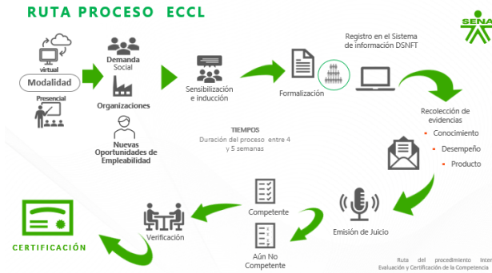
Orientación en fase de inducción Servicio Nacional de aprendizaje SENA
Las y los enlaces territoriales del SENA han iniciado el Proceso Evaluación y Certificación de Competencias laborales en los grupos de formación de los seis municipios en que ya opera JEP

Slide 7
Orientación en fase de inducción- Cronograma de ejecución
BOGOTÁ | Suba Casa Memoria | 50 | 16/07/2024
BOGOTÁ | Suba JAC Lagos | 40 | 16/07/2024
BOGOTÁ | Engativá PARCEP | 22 | 17/07/2024
BOGOTÁ | Engativá Florida | 35 | 17/07/2024
BOGOTÁ | Bosa Antiguo Colegio Cooperativo | 60 | 19/07/2024
BOGOTÁ | Kennedy JAC Riveras de Occidente | 60 | 19/07/2024
BUENAVENTURA | Barrio el Capricho | 110 | 25/07/2024
GUACHENÉ | Vereda Cabaña, salón comunal | 66 | 30/07/2024
GUACHENÉ | Vereda Cabaña, salón de eventos |  | 30/07/2024
GUACHENÉ | Vereda Sabaneta | 28 | 30/07/2024
GUACHENÉ | Vereda Guabal, Casa de la piscina | 42 | 30/07/2024
GUACHENÉ | Yusti eventos | 95 | 31/07/2024
GUACHENÉ | Casa de Camilo
GUACHENÉ | Grupo Urbano
GUACHENÉ | Grupo Urbano
QUIBDÓ | Reposo 1.1 | 70 | 12/07/2024
QUIBDÓ | Reposo 1.2 | 50 | 12/07/2024
TOTAL A LA FECHA |  | 728
Para el mes de agosto se tiene programadas las jornadas de orientación en los grupos restantes de los 6 municipios en que ya opera JEP

